Slide 1
English class
Tuesday, March 17th
Prévoyez environ 1 heure.

Slide 2
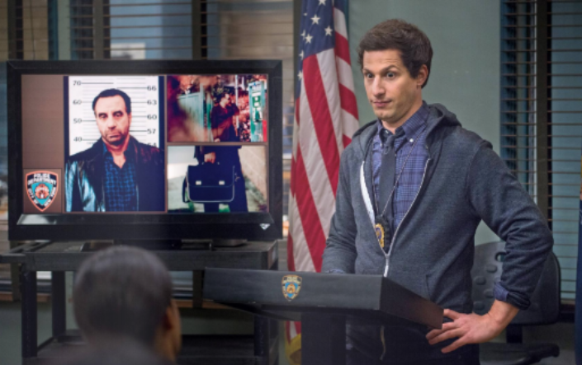
Résumé de l'épisode précédent :
Vous avez révisé le vocabulaire du crime sur Quizlet grâce à ce lien https://quizlet.com/join/jhNgmubR8
Vous vous en êtes servis pour décrire une image extraite de la série américaine Brooklyn Nine-Nine (plus d'infos sur la série https://www.imdb.com/title/tt2467372/).
Vous avez ensuite relu la leçon sur le prétérit qui est dans votre cahier et vous avez révisé les verbes irréguliers sur Quizlet.
Vous avez fait un exercice sur le prétérit adapté au contexte des enquêtes policières.
Vous avez dû rédiger pour aujourd'hui un court paragraphe au prétérit pour imaginer ce qui a pu se passer avant ce que l'on voit sur l'image extraite de la série Brooklyn Nine-Nine.

Slide 3
Tout d'abord, prenez le temps :
De retourner sur Quizlet faire au moins une activité pour réviser le vocabulaire du crime.
De retourner sur Quizlet faire au moins une activité pour réviser les verbes irréguliers.
Pour rappel, voici votre lien pour rejoindre votre classe sur Quizlet : https://quizlet.com/join/jhNgmubR8

Slide 4
Passons maintenant à la suite.
Pour tout doute concernant le vocabulaire, ayez le réflexe de vous munir d'un dictionnaire papier ou de vous rendre sur le site suivant : https://www.wordreference.com/enfr/
Prenez le temps de recopier dans votre cahier les corrections et leçons.
On s'approprie beaucoup mieux une langue via la voie manuscrite.

Slide 5
Correction des exercices et devoirs de la séance précédente
Description de l'image :
This is a screen capture from a TV series called Brooklyn Nine Nine.
There is a man standing in front of another man and perhaps more people.
The man who is standing is probably an American police officer. Indeed, he is wearing a police badge and there is the US flag in the background. He may be in a police station.
The TV screen on the left shows a black-haired man standing in front of a suspects wall. There are also two other pictures on the TV screen: one with the same black-haired man walking through a public place and one with a briefcase. The black-haired man may be a suspect or even a criminal.

Slide 6
Correction des exercices et devoirs de la séance précédente
Exercice de révision du prétérit simple :
Les verbes irréguliers à souligner étaient : FIND – HAVE – BE
Yesterday, we arrived at the crime scene.
We investigated but we did not find any clues.
The sheriff called me and asked about the case.
The suspect had a lot of money in his briefcase.
The suspect was in New York.
The police officers arrested the suspect.

Slide 7
Correction des exercices et devoirs de la séance précédente
Imaginer ce qui a pu se passer avant la scène que l'on voit sur l'image.
Yesterday, a black-haired man was in New York. He stole a briefcase full of money and tried to run away. Police officers were there so they caught him and arrested him. They brought him to the police station and took his picture in front of a suspects wall. They interrogated the suspect but he said that he was innocent.

Slide 8
Maintenant que vous avez bien recopié et relu les corrections, faites les exercices suivants dans votre cahier.

Slide 9
Exercice 1
Complète ton rapport pour le shérif à l’aide des verbes ci-dessous.
need - be - tell -say - arrive - have - take - go - receive - call
Yesterday, I ____________ a phone call from Miss Bee. She ____________ afraid.
She ____________ me that she ____________ to talk to a police officer.
“He ____________ a gun!” she ____________ .
“He ____________ tall with short brown hair.”
She ____________ the police at 10 p.m. and a patrol ____________ at 10.10 p.m.
They ____________ her testimony and ____________ back to the police station.

Slide 10
Exercice 2
La police te suspecte. Nie leurs affirmations (= réponds aux affirmations par la négative)
He was your friend. ==> He was not my friend.
You killed Colonel Mustard.
You changed your identity.
You went to the bank and you stole the money.
You witnessed the scene.
You called the victim right before he disappeared.
You escaped the crime scene.
You hid the weapon.
You trapped the victim.
You wanted to rob the jewelry store.

Slide 11
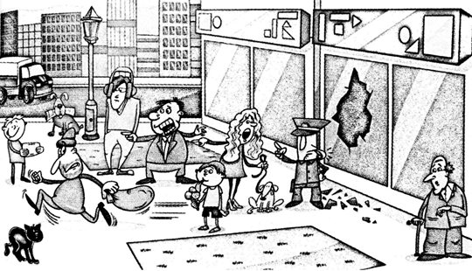
Exercice 3
Tu as été témoin de la scène ci-dessous. Rédige ce qui s’est passé.

Slide 12

Pour la prochaine fois (vendredi 20 mars).
Ecoute la prononciation des verbes ci-dessous grâce à ce lien :
Quelles règles de prononciation de la terminaison ED peux-tu en déduire ?
Recopie les verbes ci-dessus et rédige ces règles sur ton cahier.
stopped | decided | lived
worked | suspected | played
laughed |  | happened
missed |  | called
pushed
watched

